Slide 1
Вода, вода кругом вода

Slide 3
Воду пьем.

Slide 4
Моем руки водой.

Slide 5
Купаемся в ванной

Slide 6
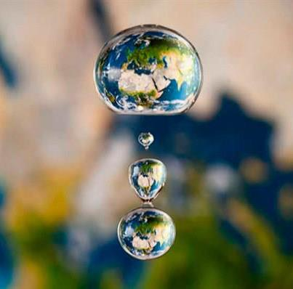
Стираем белье.

Slide 7
Моем посуду.

Slide 8
Поливаем цветы.

Slide 9
Пьют животные.

Slide 13
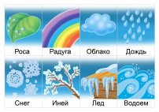

Slide 14
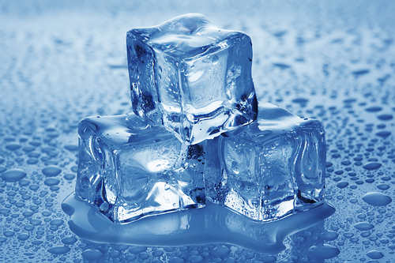
ЛЕД

Slide 15
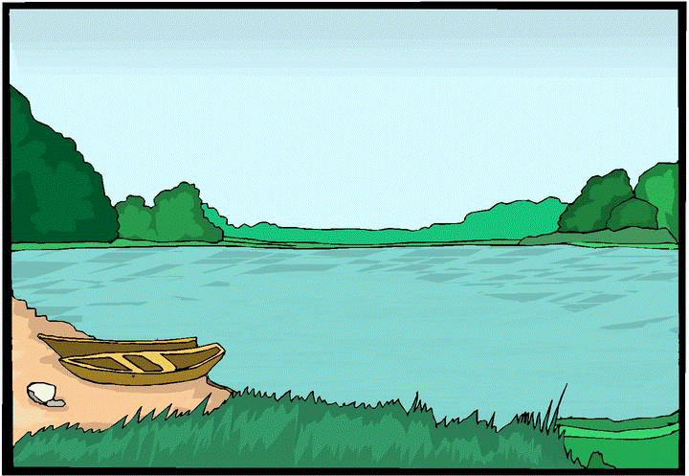
РЕКА

Slide 16
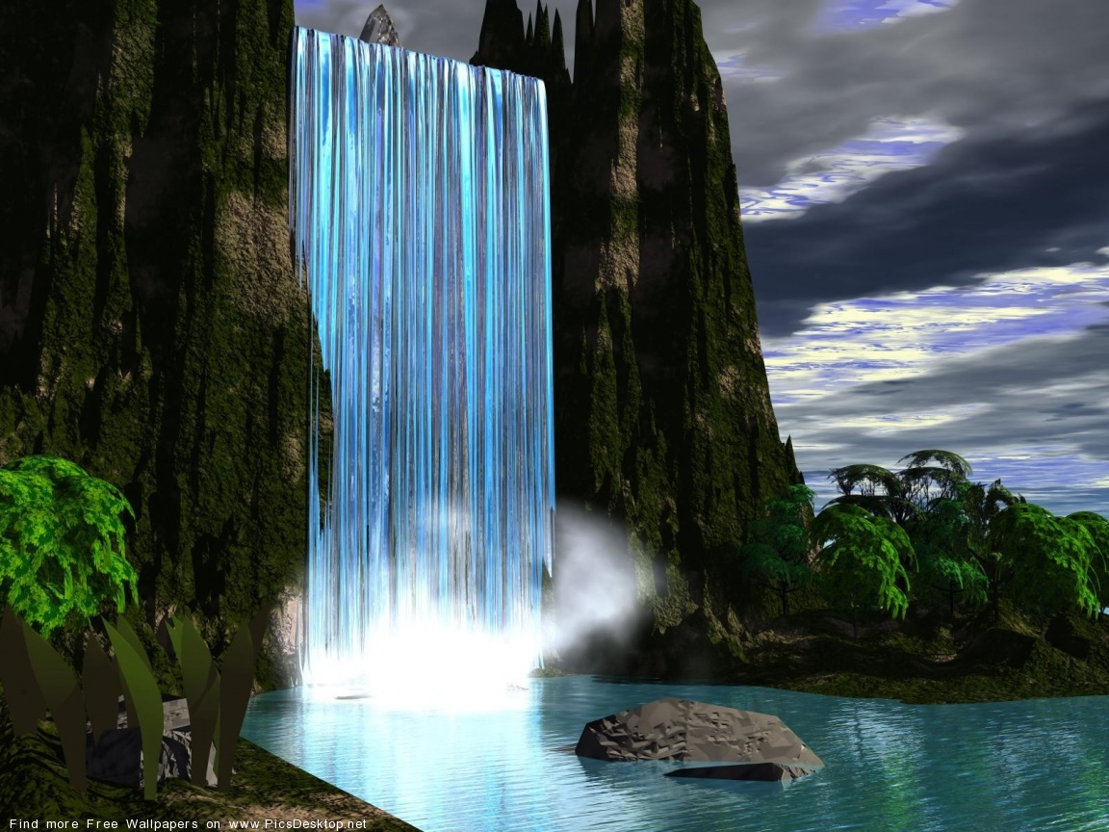
.
ВОДОПАД

Slide 17
СОСУЛЬКА

Slide 18
ОБЛАКО
ОБЛАКА

Slide 19
СНЕЖИНКА

Slide 20
ПАР
ПАР

Slide 26
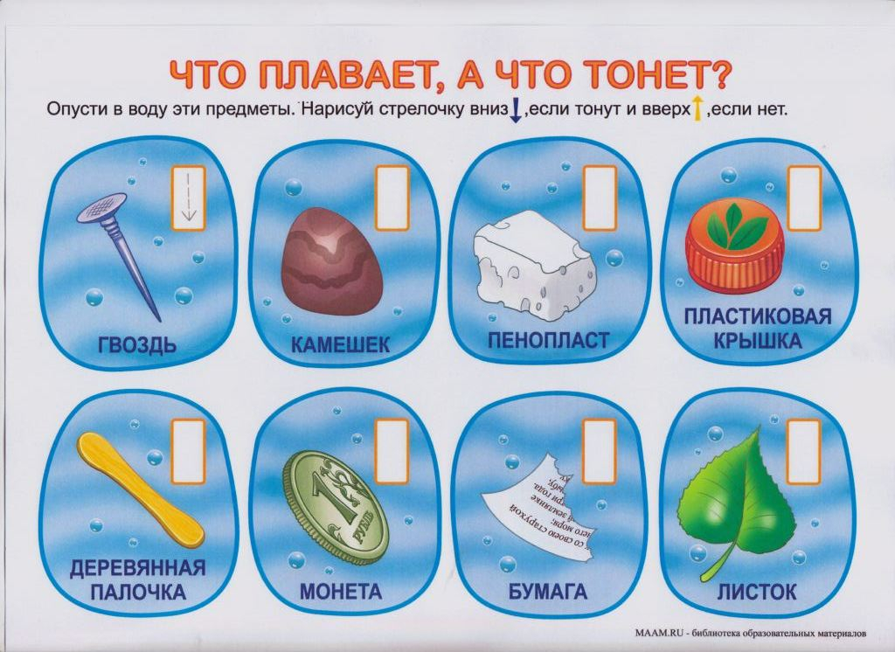

Slide 27
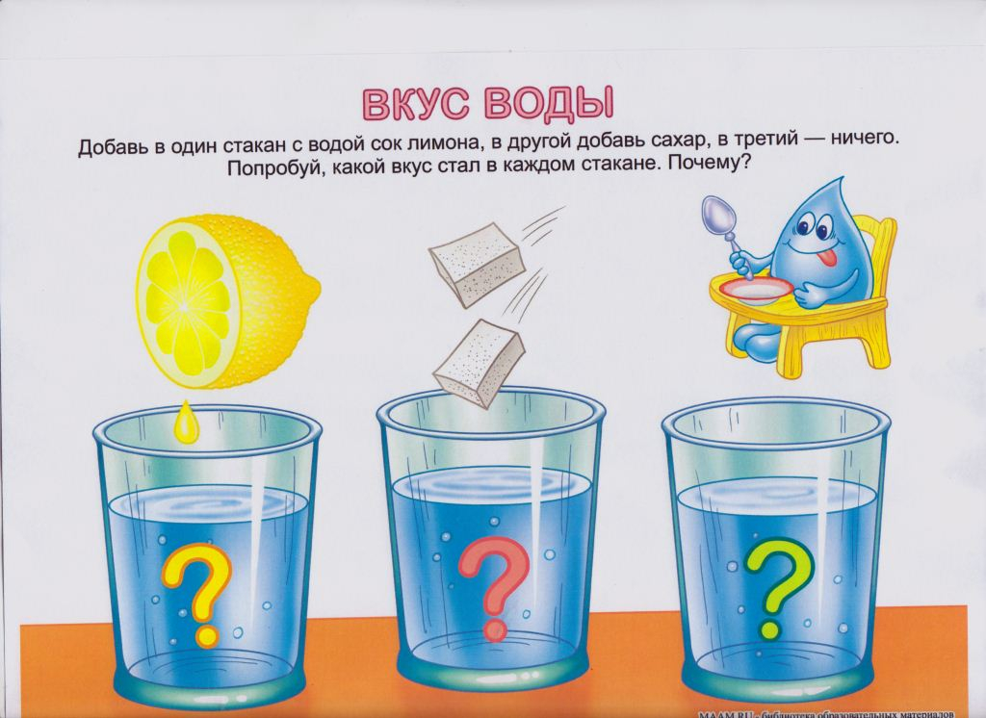

Slide 28
